Slide 1
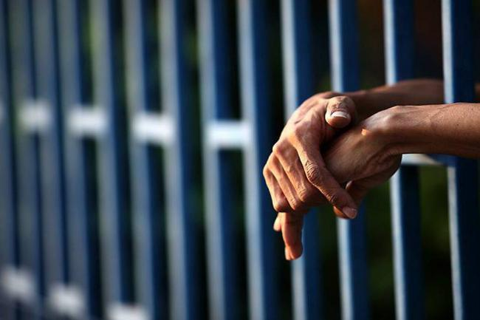
LA REINCIDENCIA
PENITENCIARIA Y SU PROBLEMA
RICHARD LARROTTA CASTILLO
CAROLINA MORA JAIMES
Sexto Congreso de Criminalística "Nuevos Retos de la Investigación Criminal - Un Desafío Nacional

Slide 2
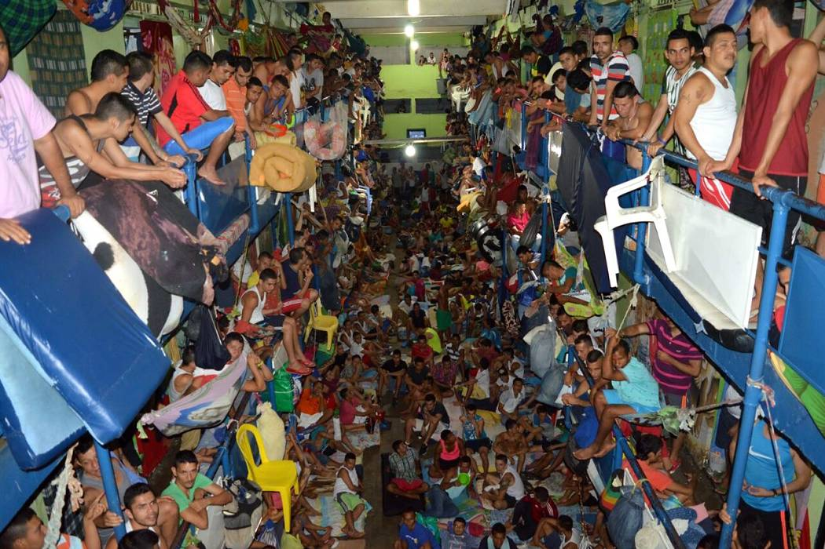

Slide 3
ANTONIO

Slide 4
Reflejo del fracaso
-Sociedad
Solución
“Encerrar” el problema
Invisibilizar
PREVENCIÓN

Slide 5
331 años de vida perdidos en América (CERAC, 2013-2014)
Inseguridad 56,6% (IRDH, 2013-2014)
Afectación de los derechos
Colombia / homicidio causa principal de mortalidad (Franco, 2003)
30,3 casos por 100.000 habitantes (De la Hoz, 2013)
Reacción / Seguridad
100.000 Homicidios/año
460 casos abuso sexual / diarios
Triplicación de los hurtos
3,5 veces
Impacto en el desarrollo humano de América (CERAC, 2013-2014)
Afectación núcleo familiar del interno (Mathiesen, 2003)
3 víctimas indirectas (México evalúa, 2012)
Menor esperanza de vida

Slide 6
consecuencias
Hacinamiento
(como causa y efecto)
Carencia de control en el fenómeno de uso y abuso de SPA
Falencia en la garantía de los Derechos Humanos
Desconfianza social en los entes reguladores del crimen
Esfuerzo presupuestal para implementar políticas públicas de prevención y control del delito
Crisis carcelaria
Resultado final

Slide 7
¿Y la reinserción social?

Slide 8
Reacción – Política de seguridad
116.773 internos
(INPEC, 2018)
Capacidad:
79.764 internos
Hacinamiento:
37.009
Porcentaje:
46,4%
15.795
Hacinamiento
(INPEC, 2018; Ossa2012)
Reincidencia
Esfuerzo presupuestal 1.009.364.822.282 pesos lo que equivale al 0,69% del rubro nacional total
(Caicedo, 2014)
Esfuerzo presupuestal
3,5 billones de pesos
(CNPES, 2015)
20.213 reincidentes
Funcionamiento
El Congreso de la República ha promulgado 14 nuevas leyes
16 nuevas cárceles
ley 890 de 2004
ley 1121 de 2006
Ley 1142 de 2007
Ley 1453 de 2011
37.199 nuevos cupos (CIDH, 2011)

Slide 9
POLÍTICA CRIMINAL POPULISTA E INCOHERENTE
El problema social no se erradica en las cárceles, ni se puede llevar a la cárcel
“Universidad del crimen”

Slide 10
Reincidencia
Acción repetida de un delito o acción delictiva
Agudo (2005)
Polisémica
Rodríguez (2013)
Según el contacto con los entes de justicia
Objeto o persona que reincide
Versatilidad delictiva
Cury, 2011; Rodríguez, 2013; Fundación para la Paz, 2012
(Rodríguez, 2013; Fundación para la Paz, 2012)
Propia o verdadera
Genérica
En pena
(Capdevila & Ferrer, 2009; Támara, 2008).
Impropia o ficta
Legal
Criminológica
Específica
Autoinformada
Policial
Penal
Penitenciaria
Reingresar a prisión por un nuevo delito posterior de haber purgado una pena

Slide 11
Modelos explicativos de la reincidencia
Triple Riesgo Delictivo (TRD)
Individual
Fuentes de apoyo pro-social
Riesgo – Necesidad – Responsividad (RNR)
Dinámicas
Estáticas
Oportunidades delictivas
Redondo-Illescas (2008)
Andrews & Bonta (1994-2003)

Slide 12
Factores predictores del riesgo de reincidencia
Historia de comportamiento antisocial
Apoyo social para el crimen
Actitudes pro-criminales
Patrón de personalidad antisocial
Uso y abuso de SPA
Tiempo de ocio
Ámbito escolar y/o laboral
Ámbito familiar
Inicio de conductas delictivas a edad precoz
(impulsividad. Búsqueda de placer, agresividad e irritabilidad)
Racionalización al crimen y actitudes negativas hacia la ley
Pares criminales y aislamiento de personas pro-sociales

Slide 13
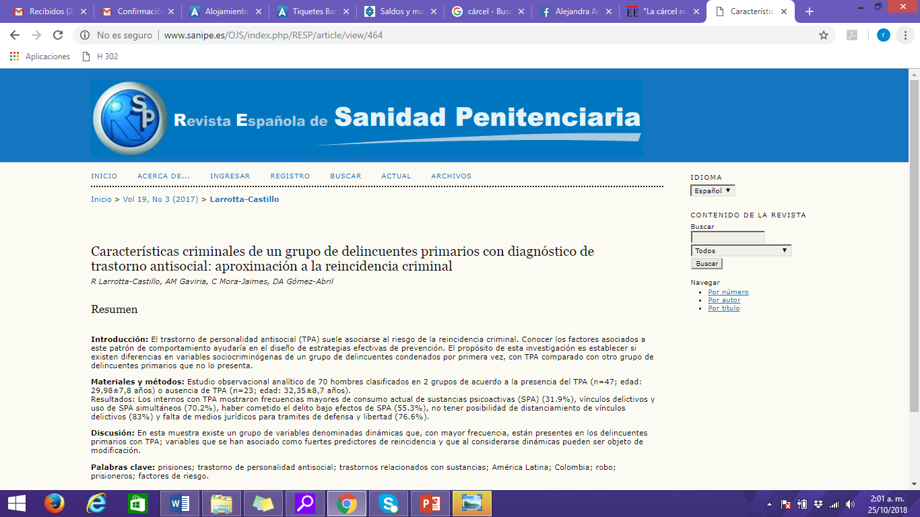

Slide 14
El monstruo de Fundación
Javier Velasco
Padrinos y asesinos de Sarita
Violó, torturó y asesinó a Yuliana Samboní de siete años
Rafael Uribe Noguera
Violó, asesinó e incineró a Génesis, de nueve años
Torturaron, violaron y asesinaron a Sarita, de tres años
Empaló, torturó y asesinó a Rosa Elvira Cely
Abusó de 25 menores entre los 11 y 16 años a quienes tatuaba su nombre
Raúl Romero Pabón

Slide 15
“la cárcel no es un hotel”, y es cierto, no lo es, pero tampoco puede ser una escuela del crimen”

Slide 16
Corporacion.centrodeestudios@Gmail.com
¡GRACIAS!
CIESC – Centro Internacional de Estudios Sociales y Criminológicos
Corporaciónciesc
Corporación CIESC

